Slide 1


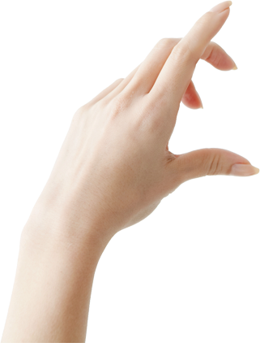
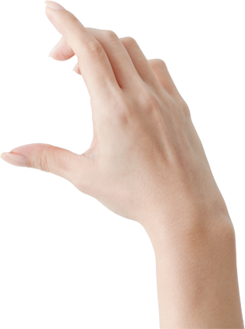
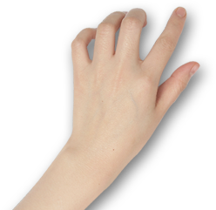
焦 点 弦 之 美

Slide 2
典例剖析

Slide 3
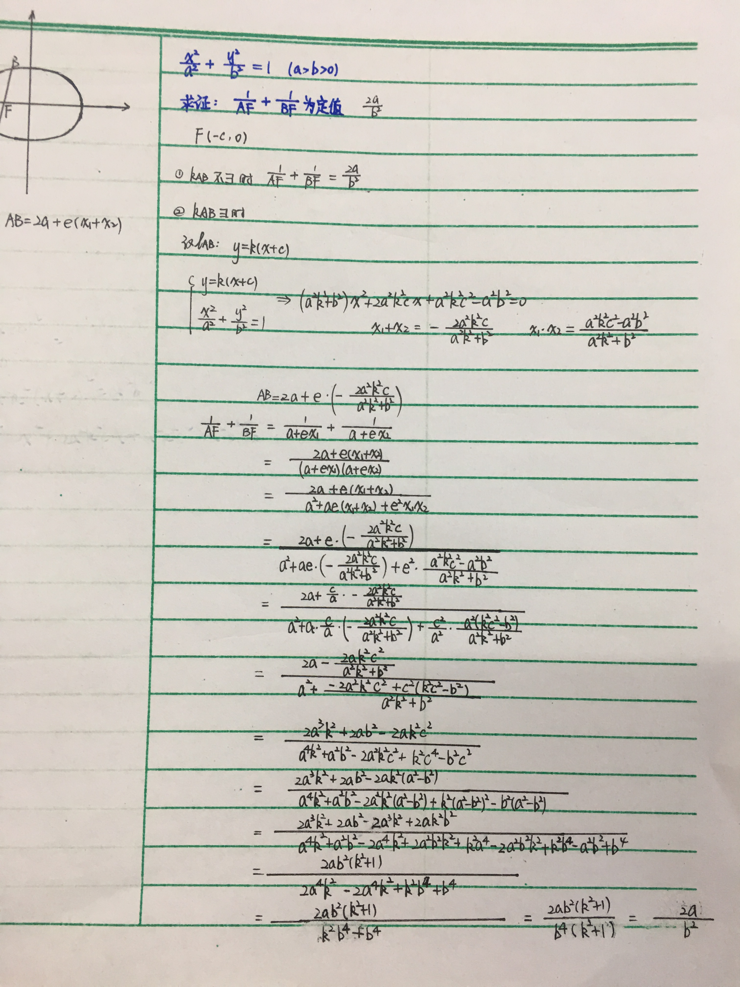
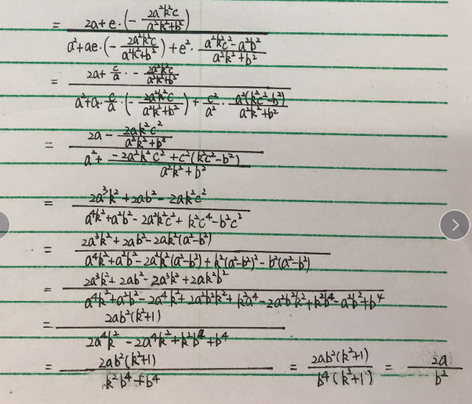
典例剖析

Slide 4
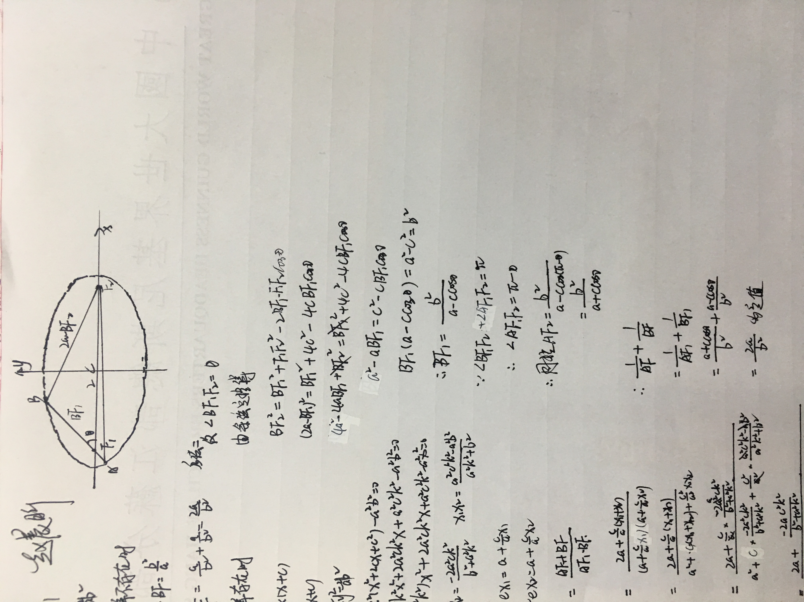
典例剖析

Slide 5
典例剖析
变式：求AB的最小值

Slide 6
典例剖析
变式：求四边形ACBD面积的最小值

Slide 7
典例剖析

Slide 8
链接高考

Slide 9
延伸拓展

Slide 11
03
课堂小结

Slide 12
谢
谢
大
家
南京市雨花台中学
2019-10

